Slide 1

Validierung von Aussagen auf Versicherungs-Anträgen mithilfe ML
Psta ki-b-4: maschinelles lernen
Julian steiner & felix rösch

Slide 2
Inhalt
Datensatz
Use Case – Versicherungsgesellschaft (VG)
Deskriptive Analyse
Entfernte Einflussvariablen
Genutzte Einflussvariablen
Angewandte Verfahren
Vergleich
Empfehlung

Slide 3
Datensatz
Gefunden auf kaggle.com
Beinhaltet über 55000 Datensätze zu 27 verschiedenen, gesundheitsbiologischen Signaldaten
Keine fehlenden Werte
Zusammenfassung der Daten
 | age | height.cm | weight.kg | waist.cm | eyesight.left | eyesight.right | hearing.left | hearing.right | systolic | relaxation | fasting.blood.sugar | cholesterol | triglyceride
Min. | 20 | 130 | 30 | 51 | 0,1 | 0,1 | 1 | 1 | 71 | 40 | 46 | 55 | 8
1st Qu. | 40 | 160 | 55 | 76 | 0,8 | 0,8 | 1 | 1 | 112 | 70 | 89 | 172 | 74
Median | 40 | 165 | 65 | 82 | 1 | 1 | 1 | 1 | 120 | 76 | 96 | 195 | 108
Mean | 44,18 | 164,6 | 65,86 | 82,05 | 1,013 | 1,007 | 1,026 | 1,026 | 121,5 | 76 | 99,31 | 196,9 | 126,7
3rd Qu. | 55 | 170 | 75 | 88 | 1,2 | 1,2 | 1 | 1 | 130 | 82 | 104 | 220 | 160
Max. | 85 | 190 | 135 | 129 | 9,9 | 9,9 | 2 | 2 | 240 | 146 | 505 | 445 | 999
 | HDL | LDL | hemoglobin | urine.protein | serum.creatinine | AST | ALT | GTP |  | gender | dental.caries | tartar | smoking
Min. | 4 | 1 | 4,9 | 1 | 0,1 | 6 | 1 | 1 |  | F: 20291 | N: 43811 | N: 24752 | N: 35237
1st Qu. | 47 | 92 | 13,6 | 1 | 0,8 | 19 | 15 | 17 |  | M: 35401 | Y: 11881 | Y: 30940 | Y: 20455
Median | 55 | 113 | 14,8 | 1 | 0,9 | 23 | 21 | 25
Mean | 57,29 | 115 | 14,62 | 1,087 | 0,8857 | 26,18 | 27,04 | 39,95
3rd Qu. | 66 | 136 | 15,8 | 1 | 1 | 28 | 31 | 43
Max. | 618 | 1860 | 21,1 | 6 | 11,6 | 1311 | 2914 | 999

Slide 4
Use Case Versicherungsgesellschaft (VG)
Auf Basis der Daten wird klassifiziert, ob eine Person raucht oder nicht -> Binäre Klassifikation nach Zielvariable „smoking“
VG‘s sind bei Krankenversicherungen auf die Angaben ihrer Kund:innen angewiesen
Krankenkassen werden jährlich mit 80 Mil. € durch Behandlung von Raucher:innen belastet¹
Datenbasis unseres ML Ansatzes sind einfach erhebbare, allgemeine, biologische Richtwerte
Auf dieser Grundlage kann dann abgeleitet werden, ob ein:e Kund:in raucht oder nicht
Wird die Analyse nach einer Befragung des Kunden oder der Kundin durchgeführt, kann eine Überprüfung der Antwort durchgeführt werden, da Falschantworten auf einem Versicherungs-Antrag bei den VG‘s üblicherweise ein Kündigungsgrund sind (Aus Selbstschutz vor übermäßiger, nicht kalkulierbarer finanzieller Belastung)
Quellen: (1) https://www.tagesspiegel.de/politik/wirtschaftlicher-schaden-durch-tabakkonsum-studie-raucher-kosten-jaehrlich-80-milliarden-euro/11658760.html

Slide 5
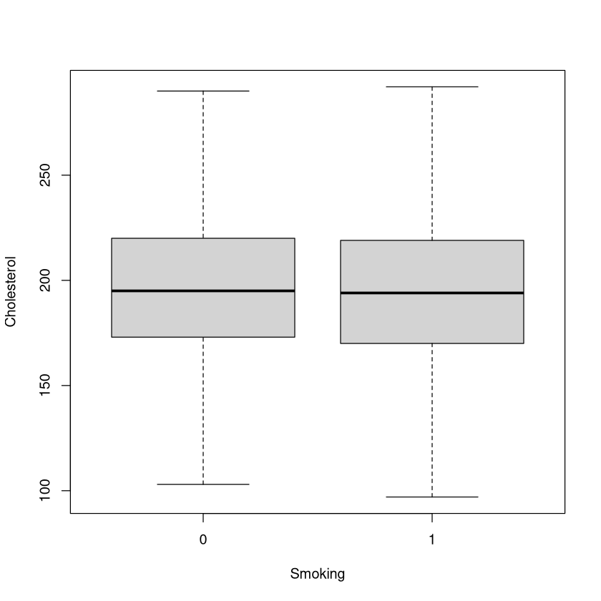
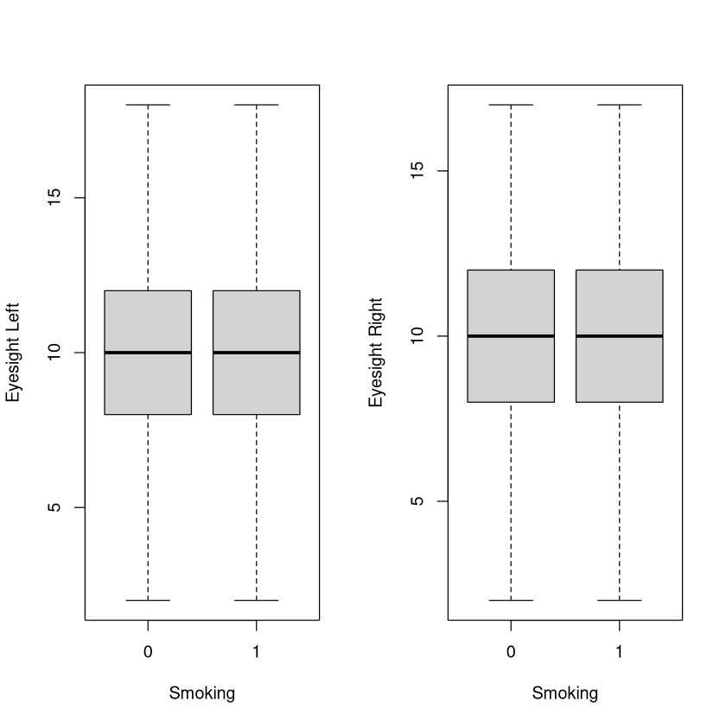
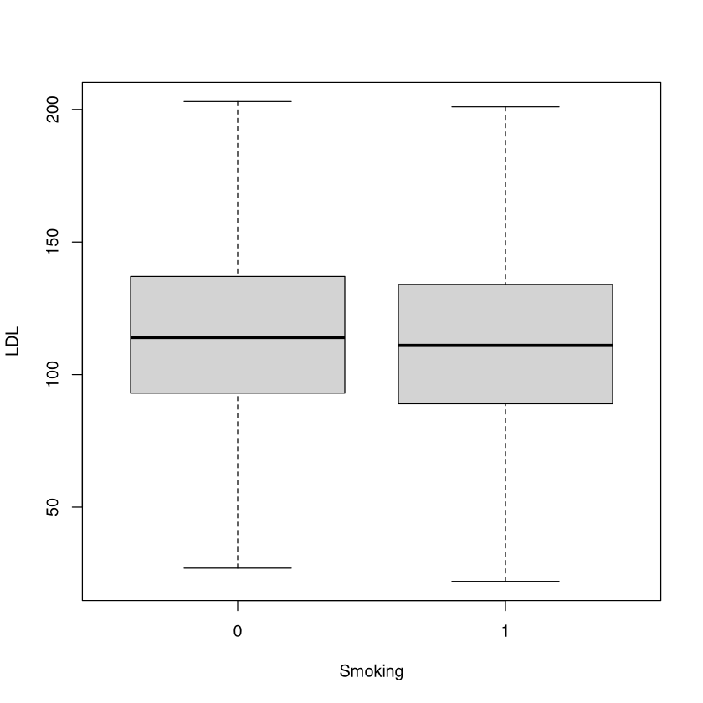
Deskriptive Analyse Entfernte Einflussvariablen
Merkmale, die kaum oder keine Unterschiede zwischen Raucher:innen und Nicht-Raucher:innen aufwiesen: -> Sehstärke, Hörvermögen, Urinprotein
Merkmale, die redundante Daten abbilden: -> Cholisterin (Einzelerfassung von LDL + HDL)
Gekoppelte Werte, bei denen einer aussagekräftiger war als der andere: -> LDL, AST

Slide 6
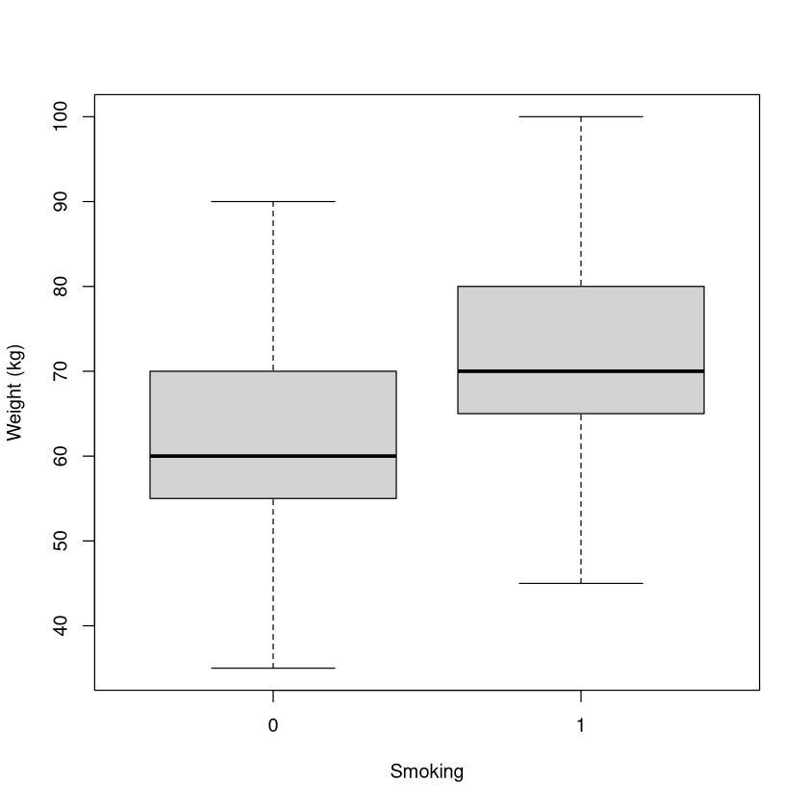
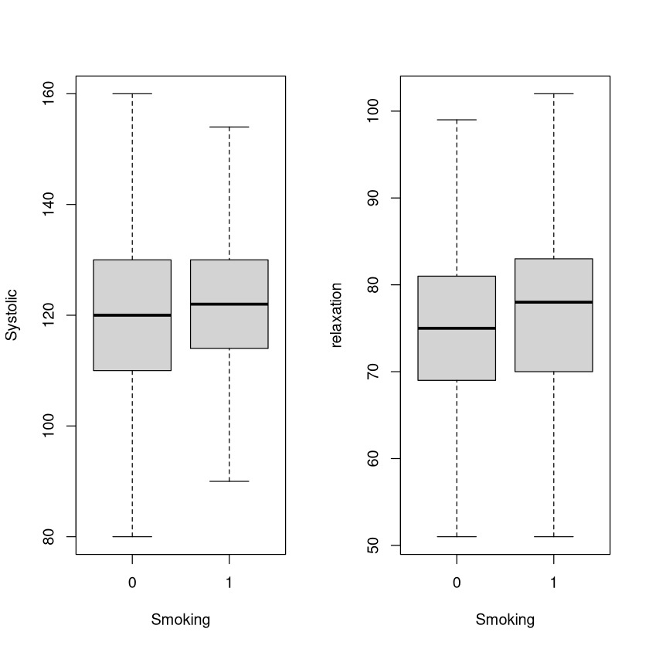
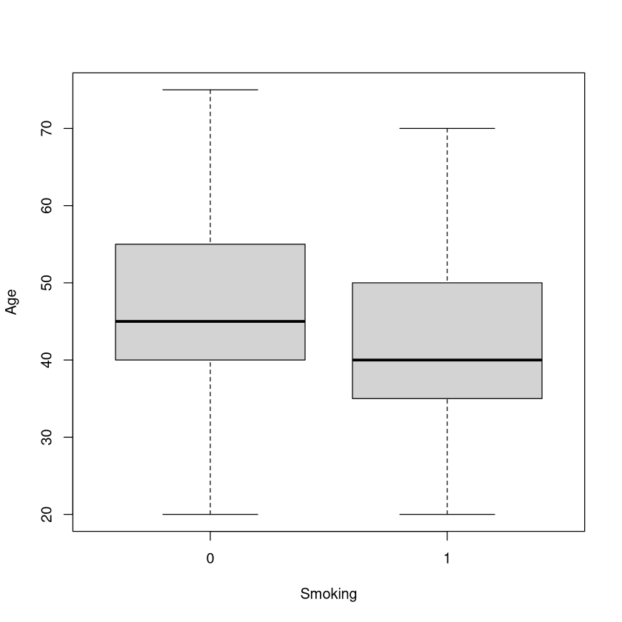
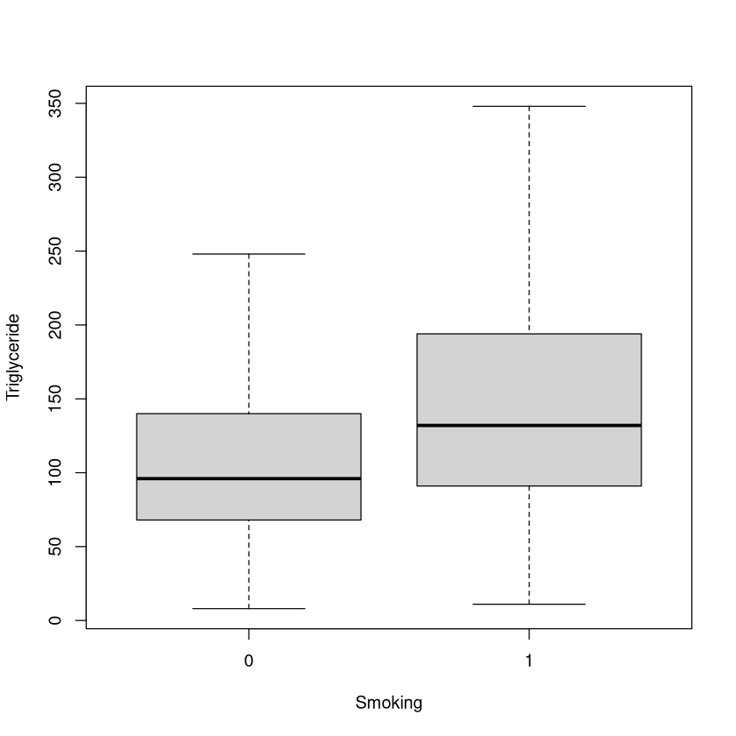
Deskriptive Analyse Genutzte Einflussvariablen 1

Slide 7
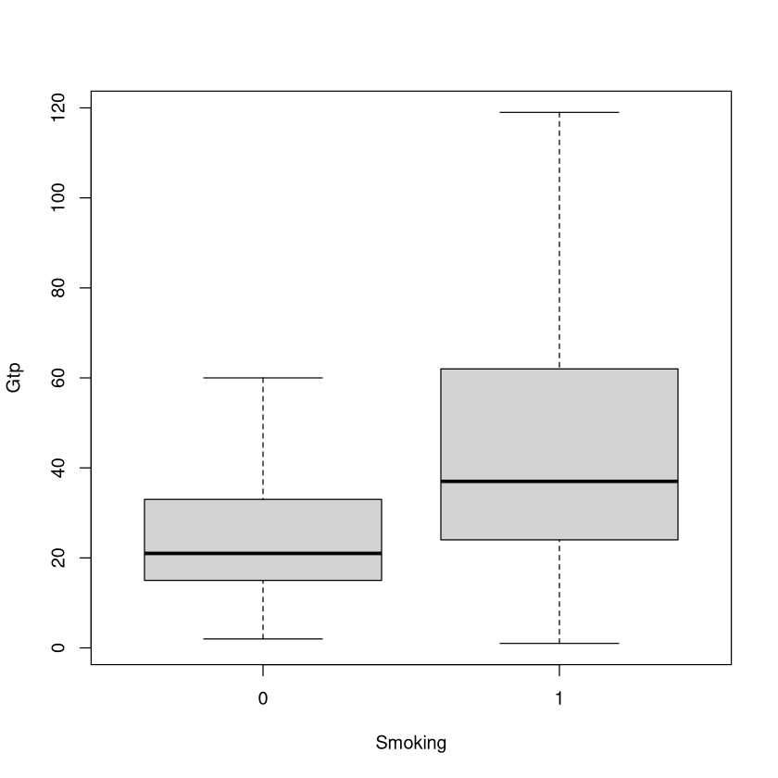
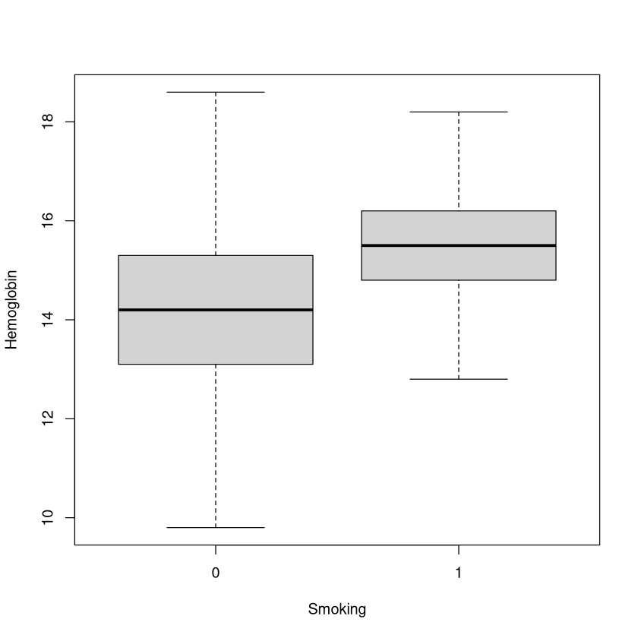
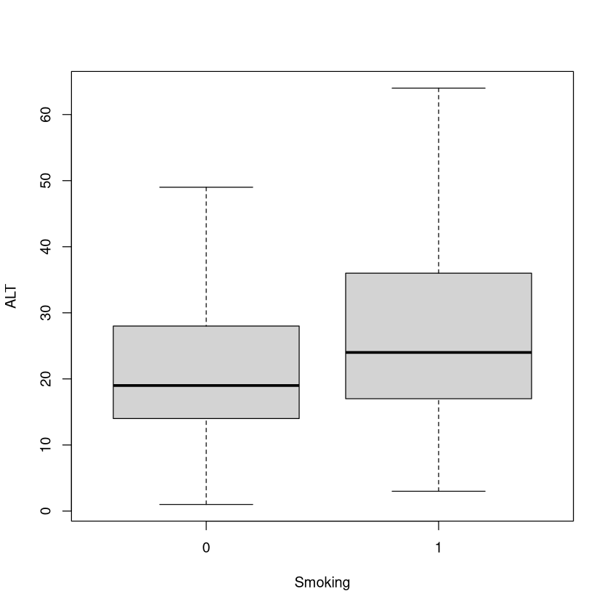
Deskriptive Analyse Genutzte Einflussvariablen 2

Slide 8
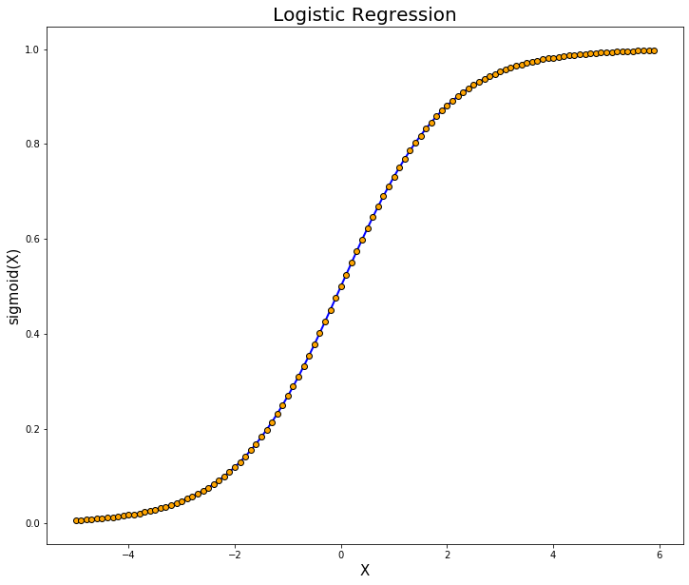

Angewandte Verfahren Logistische Regression
70% Trainings- und 30% Testdaten
Auswahl berechneter Koeffizienten:
GenderM: 2,967
Serum Creatinine: -0,8905
Hemoglobin: 0,123
Sensitivity: 0,701
Specificity: 0,7738
Missclassification error rate: 0,252
Vierfeldertafel:

Slide 9
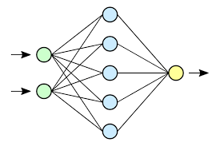

Angewandte Verfahren Neuronales Netz
50% Trainings-, 20% Validierungs und 30% Testdaten
Passende Auswahl der Tuningsparameter:
Testen unterschiedlicher Anzahl von Hidden Layer, Anzahl Neuronen, Epochen
Bereich Sensitivity: ~0,69 – 0,70
Bereich Specificity: ~0.75 - 0.77
Gütemaße anhand Trainingsdaten:
Sensitivity: 0,71
Specificity: 0,7688
Missclassification error rate: 0,2526335
Vierfeldertafel:

Slide 10
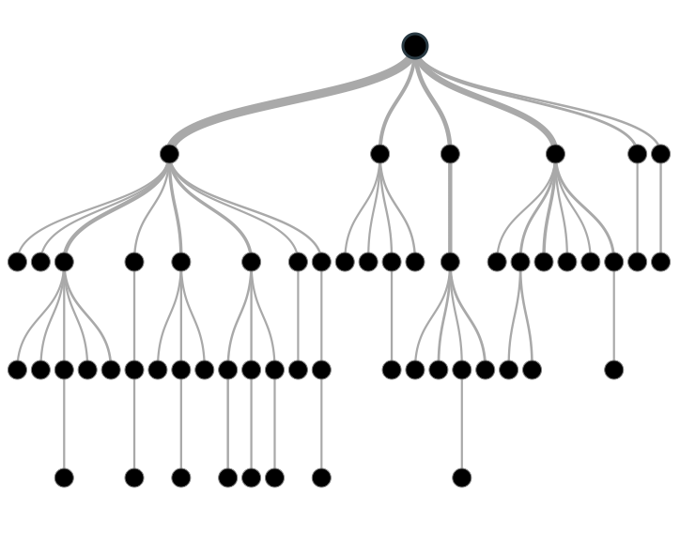

Angewandte Verfahren Entscheidungsbaum
50% Trainings-, 20% Validierungs und 30% Testdaten
Passende Auswahl des Tuningparameter k:
Berechnen der Gütemaße für k: 2-10
Gütemaße für beliebiges k immer identisch geblieben
Entscheidungsbaum berechnete immer nur 2 Knoten (Gender, Gtp)
Sensitivity: 0,506
Specificity: 0,838
Missclassification error rate: 0,282
Vierfeldertafel:

Slide 11
Angewandte Verfahren Empfehlung
Missclassification error rate: Wenig Aussagekraft -> Fehler können unterschiedliche Auswirkungen haben
Interpretation der Fehler:
Falsche Raucherklassifikation: Ärgerlich für Kunde -> Bei Vielzahl könnte Nachfrage leiden
Nicht entdeckter Raucher: Bei Vielzahl könnte Versicherung große Schäden erleiden
Sensitivity/Specificity:
Entscheidung -> Logistische Regression:
Guter Kompromiss aus Sensitivität und Spezifität
Weniger Rechenaufwand als neuronales Netz
Weniger "BlackBox" als neuronales Netz
 | Logistische Regression | Neuronales Netz | Entscheidungsbaum
Sensitivity | 0,701 | 0,71 | 0,506
Specificity | 0,7738 | 0,7688 | 0,838

Slide 12

Vielen Dank!

